Slide 1
ВОЛШЕБНЫЕ СЛОВА РЕФРЕЙМИНГА
Муниципальное бюджетное дошкольное образовательное учреждение
«Детский сад № 53 «Яблонька» города Димитровграда Ульяновской области»
Подготовил:
педагог-психолог
Пинякина А. В.

Slide 2
Рефрейминг — это специальный прием, который позволяет изменить точку зрения человека, порой даже на противоположную. Там, где одни видят только проблемы, другие находят возможности.

Slide 3
При помощи приема рефрейминга по-новому посмотреть на проблемную ситуацию.
Задачи: - освоить на практике метод рефрейминга;
- продемонстрировать различные взгляды людей на одну и ту же проблему

Slide 5
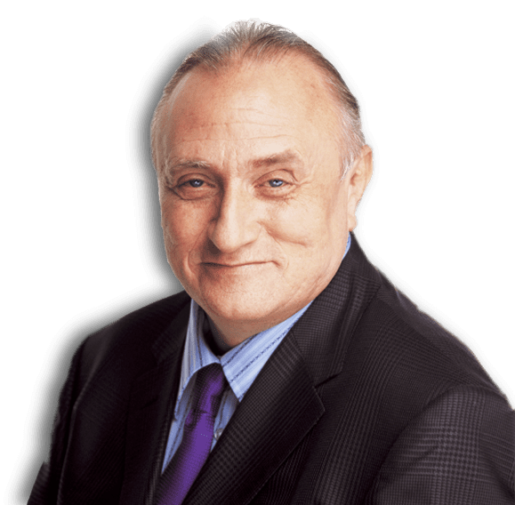
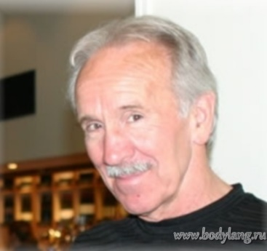
АВТОРЫ ТЕХНОЛОГИИ РЕФРЕЙМИНГ
Ричард Бендлер Джон Гриндер
американский психолог, писатель.
американский лингвист, писатель

Slide 6
История является примером психологического приема – рефрейминга, который помогает по-новому посмотреть на ситуацию и изменить отношение к ней.
Устойчив в своих убеждениях и упорен в достижении целей»
Во-первых, вы всегда можете переоценить собственные поступки.
Во-вторых, вы можете задать ту оценку событий, которая вам кажется полезной и правильной.

Slide 7
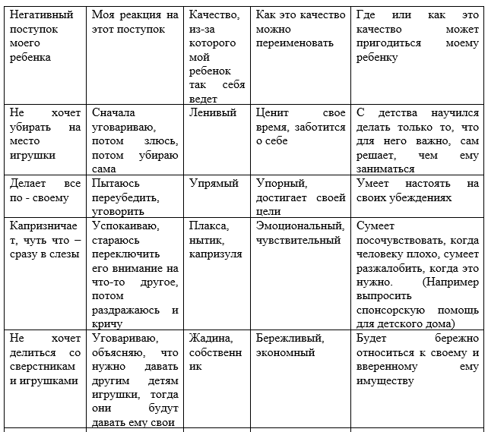
Таблица рефрейминга детского поведения

Slide 8
Задание «Пары слов»
Нужно придумать к словам, означающим отрицательное действие или качество, слова или фразы с противоположным, положительным значением.
Например:
лень – экономия энергии;
жадность – бережливость;
карьерист – человек, который стремиться достигнуть успеха в жизни;
занудство – настойчивость;
безвкусный – оригинальный.

Slide 9
Упражнение «Даем отпор»
В разных ситуациях одно и тоже поведение может оказаться и полезным, и вредным. Если изменить контекст сообщения, то меняется и подход к содержанию.

Slide 10
С помощью слова «ЗАТО», мы будем отвечать на «наезды» и отрицательные высказывания в свой адрес.
Иногда недоброжелатели говорят: «Ну ты и болтливая», на что с помощью волшебного слова рефрейминга можно ответить «ЗАТО со мной не скучно!»

Slide 11
Рассмотрим несколько примеров того, как применить рефрейминг в собственной жизни.
Ваш начальник чересчур требователен. Вы боитесь каждого разговора с ним. Посмотрите на это с другой стороны: считайте руководителя своим наставником, который, как и учитель в школе, стремится к тому, чтобы вы получили максимальный объем знаний.
Вы засиделись на одном месте, в то время как ваши коллеги бегут по карьерной лестнице вверх. Зато вы не засиживаетесь на работе допоздна, а выходные проводите с семьей.
Ваших детей даже вы сами называете разбойниками. Они ни минуты не сидят на месте. Зато у них вряд ли когда-нибудь появятся комплексы, им не грозит лишний вес, они более развиты. И это помогаете приобрести вы.

Slide 12
Как использовать прием рефрейминга?!
Выбрать один недостаток
Написать характеристику
Найти плюсы и минусы
Подумать о пользе качеств
Применить позитивное мышление
Задать себе вопрос

